Slide 1

数据驱动的统计预测与决策方法
朱家明
安徽大学互联网学院

Slide 2

主要内容
一、统计数据的收集、整理与描述
二、数据驱动的统计预测方法
三. 数据驱动的统计风险决策方法
四. 总结

Slide 3
统计数据的收集、整理与描述
1. 统计数据的收集：
间接来源：原信息和数据已经存在
系统内部：
经营活动中的业务资料，业务单据、记录；
统计报表；财务、会计核算和分析资料。
系统外部：
政府和统计部门公布资料；
专业期刊、报纸、图书；
图书馆或互联网查到的数据资料等。

Slide 4
统计数据的收集、整理与描述
1. 统计数据的来源：
直接来源：二手数据针对性不够，通过调查或实验的方式，分抽样调查和普查。
抽样调查：概率抽样对总体进行统计描述
前期准备：
统计问卷
访谈提纲
抽样框和调查对象
基本方式：
自填式
电话式
面访式

Slide 5
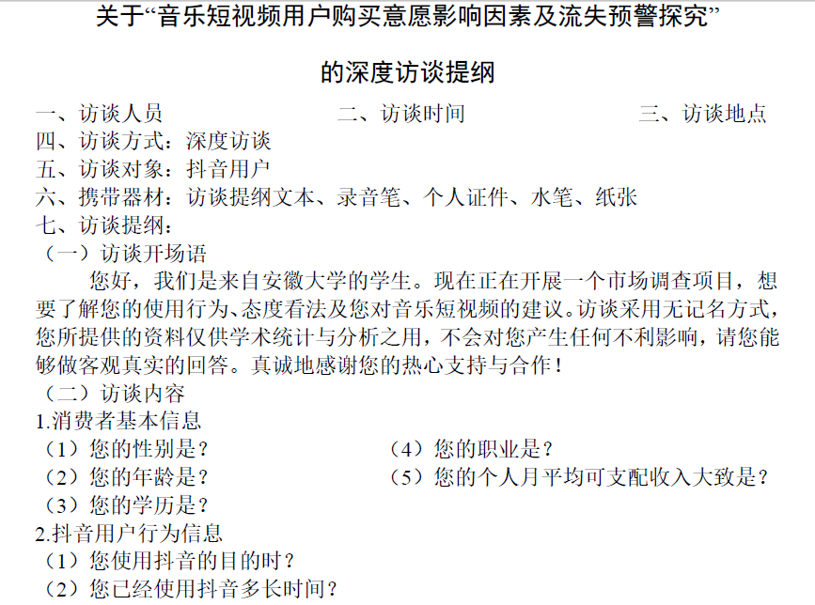
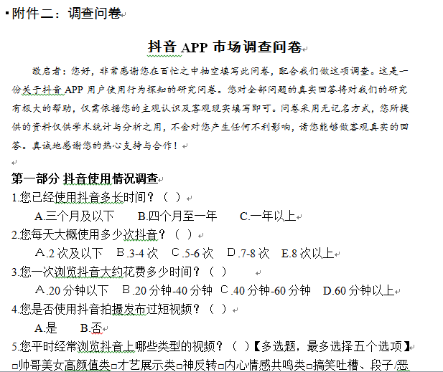
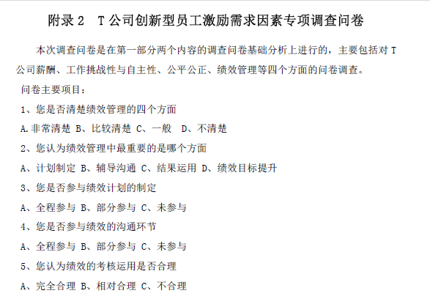
统计数据的收集、整理与描述

Slide 6
统计数据的收集、整理与描述
画统计表格的注意事项：
合理安排表格结构：行标题和列标题
总标题需清晰说明统计表格内容，When Where What
表格的线条和注释
什么是好的统计图形？
显示数据
强调数据之间的比较
有明确的目的
有图形描述和文字说明
避免不必要的修饰，掩盖了信息本身

Slide 7
主要内容
一、统计数据的收集、整理与描述
二、数据驱动的统计预测方法
三. 数据驱动的统计风险决策方法
四. 总结

Slide 8


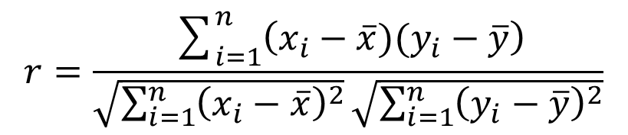
数据驱动的统计预测方法
1. 从统计数据变量间的关系说起：
函数关系
变量间的关系
相关关系
圆的面积与圆的半径
父母的身高与子女的身高
相关系数
$$S=πr^{2}$$
$$r=\frac{\sum_{i=1}^{n}{\left(x_{i}−\overline{x})(y_{i}−\overline{y}\right)}}{\sqrt{\sum_{i=1}^{n}{{\left(x_{i}−\overline{x}\right)}^{2}}}\sqrt{\sum_{i=1}^{n}{{\left(y_{i}−\overline{y}\right)}^{2}}}}$$
O

Slide 9
数据驱动的统计预测方法
2. 根据统计数据变量间的关系进行预测
案例：某连锁超市品牌拥有多家销售门店，该公司的管理者想了解对每家门店来说广告支出与销售收入的关系，为此根据系统抽样，抽取了24家门店为样本，得到相关数据如下（单位：万元）
广告支出X（万元） | 销售收入Y（万元） |  |  |  |  | 均值 E(Y/X)
3 | 40 | 55 | 39 |  |  | 44.7
6 | 80 | 107 |  |  |  | 93.5
12 | 148 | 156 | 140 |  |  | 148
16 | 140 | 155 | 230 | 195 | 332 | 210.4
20 | 330 |  |  |  |  | 330
35 | 520 | 440 | 541 |  |  | 500.3
40 | 394 | 466 | 477 | 579 | 670 | 517.2
60 | 790 | 884 |  |  |  | 837
可见，随着广告投入的增加，销售收入的均值不断增加。

Slide 10
数据驱动的统计预测方法
r = 0.96
可见，广告支出与销售收入之间具有较强的线性相关关系。
问题：如何分析广告支出的变化对销售收入变化的影响？ 随着广告支出的增加，销售收入的平均变化规律是多少？

Slide 11
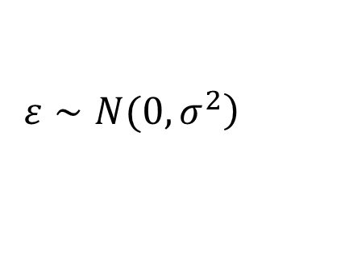

数据驱动的统计预测方法
线性回归统计模型的建立
因变量 y 依赖于自变量 x 和误差项ε 的方程称为回归模型。
一元线性回归模型：
$$y=β_{0}+β_{1}x+ε$$
误差项
$$\left.ε∼N(0,σ^{2}\right)$$
X: 自变量（解释变量）
线性部分
y: 因变量（被解释变量）
线性部分反应了由于x的变化引起的y的线性变化。
误差项反应了其它随机因素对y的影响。

Slide 12
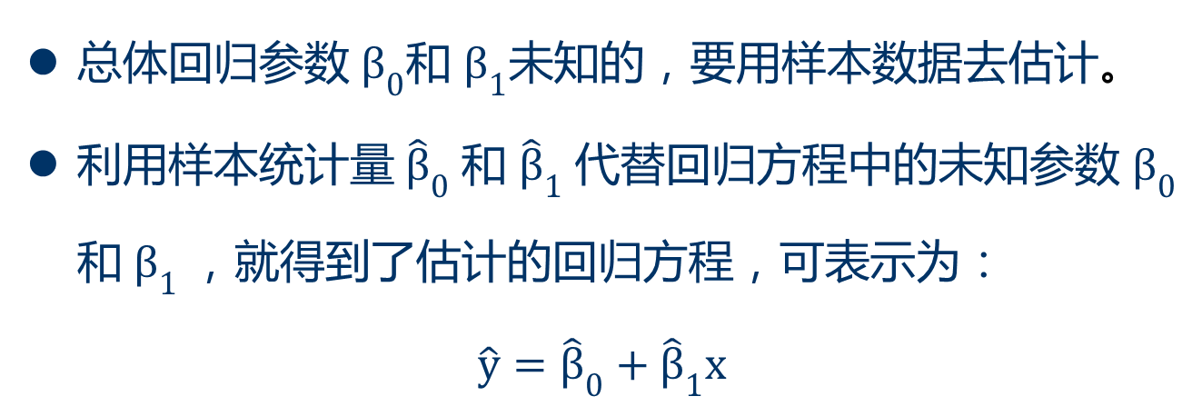

数据驱动的统计预测方法
线性回归统计模型的求解
一元线性回归方程
$$E(y)=β_{0}+β_{1}x$$
总体回归参数 $β_{0}$和 $β_{1}$未知的，要用样本数据去估计。
利用样本统计量${ \hat{β}}_{0}$ 和 ${\hat{β}}_{1}$ 代替回归方程中的未知参数 $β_{0}$和 $β_{1}$，就得到了估计的回归方程，可表示为：
$$\hat{y}={\hat{β}}_{0}+{\hat{β}}_{1}x$$

Slide 13





数据驱动的统计预测方法
线性回归统计模型的求解
对于$x_{i}$,估计的回归方程
可表示为：
y
(x_{n} , y_{n})

$${\hat{y}}_{i}={\hat{β}}_{0}+{\hat{β}}_{1}x_{i}$$
$${\hat{y}}_{i}$$


$${记离差 e}_{i}=y_{i}−{\hat{y}}_{i}$$
(x₂ , y₂)




$$\hat{y}={\hat{β}}_{0}+{\hat{β}}_{1}x$$
估计思想
寻找一条直线，使实际观察值与估计值之间距离最小。



(x_{i} , y_{i})
(x₁ , y₁)
x
回归直线

Slide 14
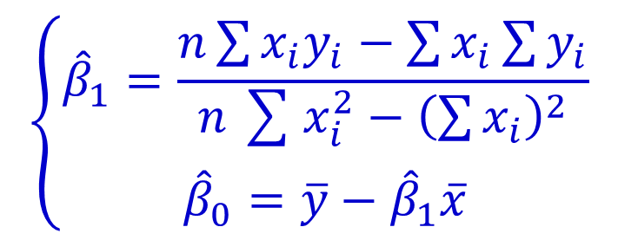
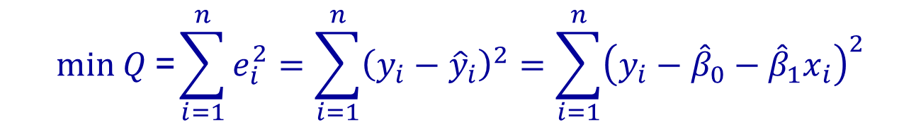
数据驱动的统计预测方法
线性回归统计模型的求解
德国数学家 高斯 （Gauss）提出用最小化离差平方和的方法来估计参数，称为最小二乘法。
$$min Q\text{ =}\sum_{i=1}^{n}{e_{i}^{2}}=\sum_{i=1}^{n}{{\left(y_{i}−{\hat{y}}_{i}\right)}^{2}}=\sum_{i=1}^{n}{{\left(y_{i}−{\hat{β}}_{0}−{\hat{β}}_{1}x_{i}\right)}^{2}}$$
$$\left\{\begin{matrix}{\hat{β}}_{1}=\frac{n\sum{x_{i}y_{i}}−\sum{x_{i}}\sum{y_{i}}}{n\sum{x_{i}^{2}}−{\left(\sum{x_{i}}\right)}^{2}} \\ {\hat{β}}_{0}=\overline{y}−{\hat{β}}_{1}\overline{x}\end{matrix}\right.$$

Slide 15
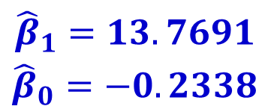

数据驱动的统计预测方法
线性回归模型的求解结果
$$\begin{matrix}{\hat{β}}_{1}=13.7691 \\ {\hat{β}}_{0}=−0.2338\end{matrix}$$
即估计的回归直线方程为：
$$\hat{y}=−0.2338+13.7691x$$
回归系数表示广告支出每增加1万元，
则销售收入平均增长13.7691万元。
2. 当x=30， 平均销售收入估计值为 412.8392万元。

Slide 16

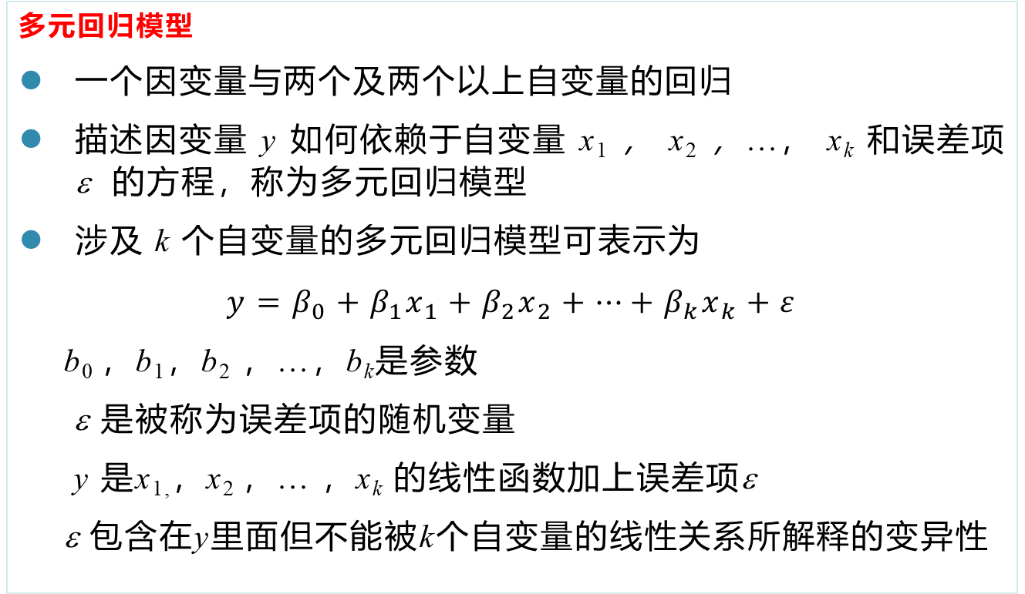
数据驱动的统计预测方法
多元回归模型与回归方程——多元线性回归模型
多元回归模型
一个因变量与两个及两个以上自变量的回归
描述因变量 y 如何依赖于自变量 x₁ ， x₂ ，…， x_{k} 和误差项 ε 的方程，称为多元回归模型
涉及 k 个自变量的多元回归模型可表示为
$$y=β_{0}+β_{1}x_{1}+β_{2}x_{2}+⋯+β_{k}x_{k}+ε$$
b₀ ，b₁，b₂ ，…，b_{k}是参数
ε 是被称为误差项的随机变量
y 是x_{1,}，x₂ ，… ，x_{k} 的线性函数加上误差项ε
ε 包含在y里面但不能被k个自变量的线性关系所解释的变异性

Slide 17
数据驱动的统计预测方法
模型假定
误差项ε是一个期望值为0的随机变量，即E(ε)=0
对于自变量x₁，x₂，…，x_{k}的所有值，ε的方差σ ²都相同
误差项ε是一个服从正态分布的随机变量，即ε~N(0,σ²)，且相互独立

Slide 18
数据驱动的统计预测方法
多元回归模型与回归方程——回归方程
多元回归方程
描述因变量 y 的平均值或期望值如何依赖于自变量 x₁， x₂ ，…，x_{k}的方程
多元线性回归方程的形式
E( y ) = β₀+ β₁ x₁ + β₂ x₂ +…+ β_{k} x_{k}
b₁，b₂，…，b_{k}称为偏回归系数
b_{i} 表示假定其他变量不变，当 x_{i} 每变动一个单位时，y 的平均变动值

Slide 19
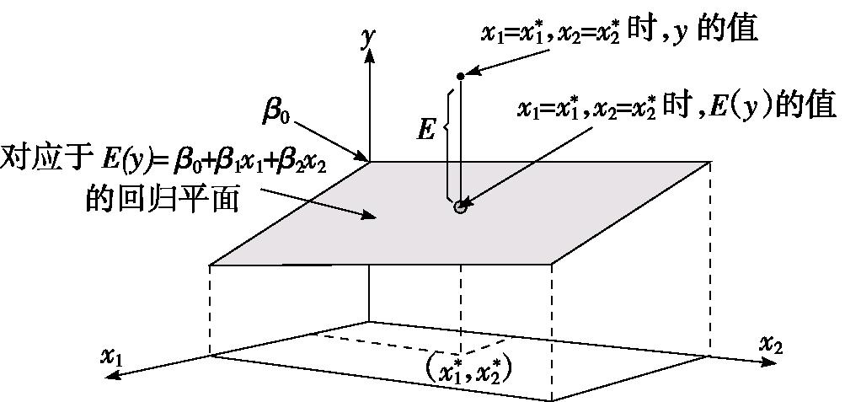
数据驱动的统计预测方法

Slide 20
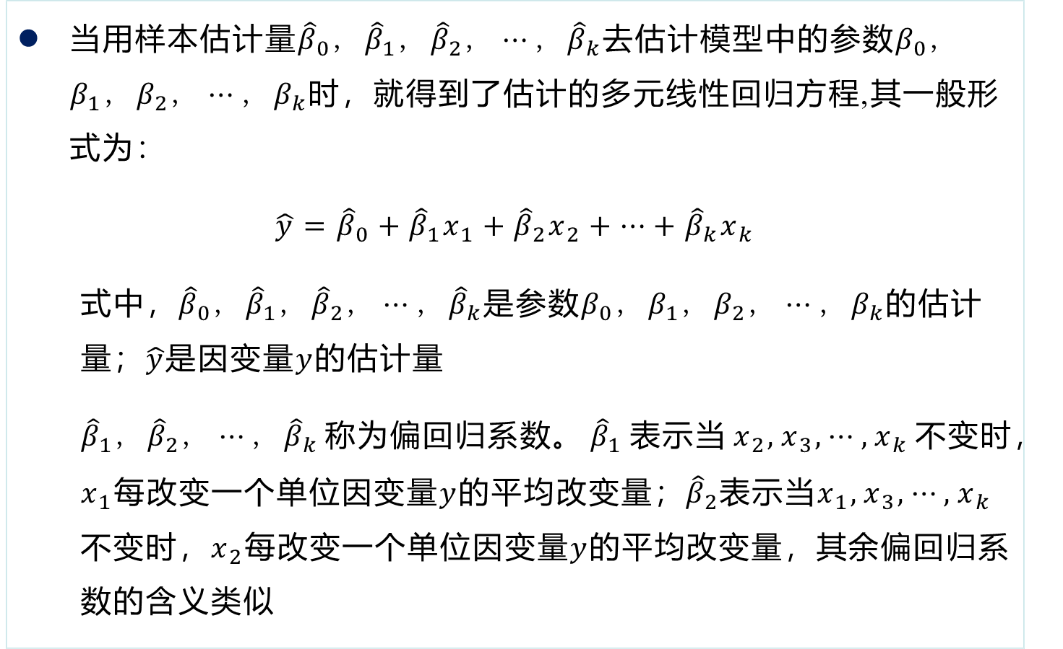
数据驱动的统计预测方法
多元回归模型与回归方程——估计方程
当用样本估计量${\hat{β}}_{0}，{\hat{β}}_{1}，{\hat{β}}_{2}，⋯，{\hat{β}}_{k}$去估计模型中的参数$β_{0}，β_{1}，β_{2}，⋯，β_{k}$时，就得到了估计的多元线性回归方程,其一般形式为：
$$\hat{y}={\hat{β}}_{0}+{\hat{β}}_{1}x_{1}+{\hat{β}}_{2}x_{2}+⋯+{\hat{β}}_{k}x_{k}$$
式中，${\hat{β}}_{0}，{\hat{β}}_{1}，{\hat{β}}_{2}，⋯，{\hat{β}}_{k}$是参数$β_{0}，β_{1}，β_{2}，⋯，β_{k}$的估计量；$\hat{y}$是因变量$y$的估计量
${\hat{β}}_{1}，{\hat{β}}_{2}，⋯，{\hat{β}}_{k}$称为偏回归系数。${\hat{β}}_{1}$表示当$x_{2},x_{3},⋯,x_{k}$不变时，$x_{1}$每改变一个单位因变量$y$的平均改变量；${\hat{β}}_{2}$表示当$x_{1},x_{3},⋯,x_{k}$不变时，$x_{2}$每改变一个单位因变量$y$的平均改变量，其余偏回归系数的含义类似

Slide 21

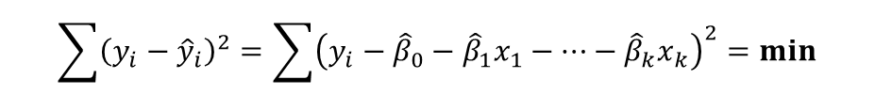

数据驱动的统计预测方法
多元回归模型与回归方程——参数的最小二乘估计
最小二乘法来估计。也就是使残差平方和最小
求解${\hat{β}}_{0}，{\hat{β}}_{1}，{\hat{β}}_{2}，⋯，{\hat{β}}_{k}$的标准方程组为
$$\sum{{\left(y_{i}−{\hat{y}}_{i}\right)}^{2}}=\sum{{\left(y_{i}−{\hat{β}}_{0}−{\hat{β}}_{1}x_{1}−⋯−{\hat{β}}_{k}x_{k}\right)}^{2}}=min$$
$$\left\{\begin{aligned}&{\left.\frac{∂Q}{∂β_{0}}\right|}_{{β_{0}=\hat{β}}_{0}}=0 \\ &{\left.\frac{∂Q}{∂β_{1}}\right|}_{{β_{1}=\hat{β}}_{i}}=0 ，i=1,2,⋯,k \end{aligned}\right.$$

Slide 22
数据驱动的统计预测方法
显著性检验——线性关系检验
检验因变量与所有自变量之间的线性关系是否显著
也被称为总体的显著性检验
检验方法是将回归均方(MSR)同残差均方(MSE)加以比较，应用 F 检验来分析二者之间的差别是否显著
如果是显著的，因变量与自变量之间存在线性关系
如果不显著，因变量与自变量之间不存在线性关系

Slide 23
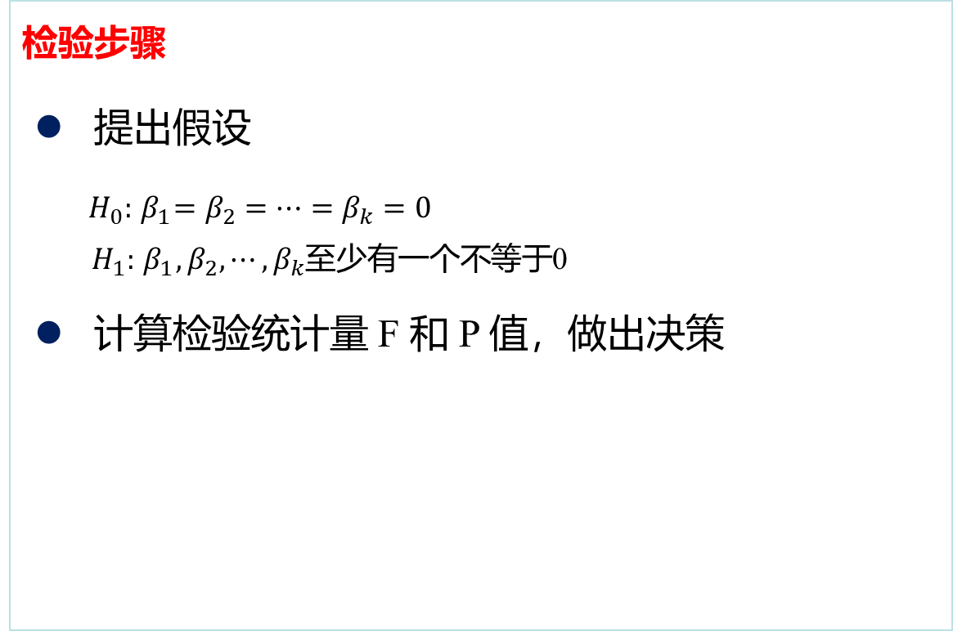
数据驱动的统计预测方法
显著性检验——线性关系检验
检验步骤
提出假设
$H_{0}:{ β}_{1}=β_{2}=⋯=β_{k}=0$
$H_{1}:{ β}_{1},β_{2},⋯,β_{k}$至少有一个不等于0
计算检验统计量 F 和 P 值，做出决策

Slide 24
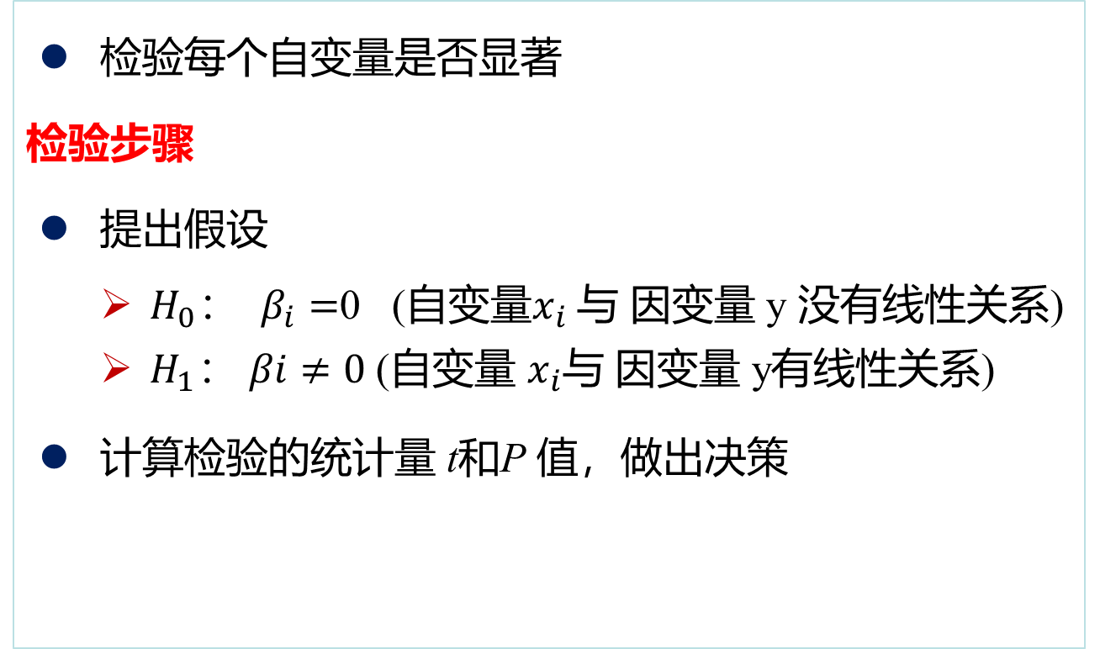
数据驱动的统计预测方法
显著性检验——回归系数检验
检验每个自变量是否显著
检验步骤
提出假设
$H_{0}$： $β_{i}=$0 (自变量$x_{i}$与 因变量 y 没有线性关系)
$H_{1}$： $βi≠0$(自变量 $x_{i}$与 因变量 y有线性关系)
计算检验的统计量 t和P 值，做出决策

Slide 25
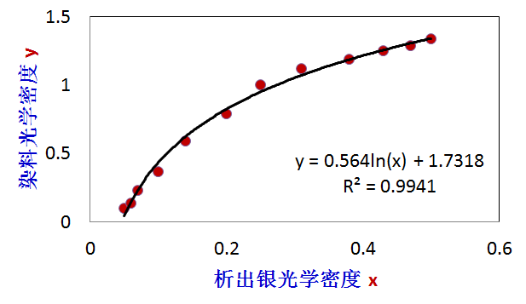
数据驱动的统计预测方法
3. 进一步拓展的统计预测方法
非线性回归预测：
x | y | x | y | x | y
0.05 | 0.10 | 0.14 | 0.59 | 0.38 | 1.19
0.06 | 0.14 | 0.20 | 0.79 | 0.43 | 1.25
0.07 | 0.23 | 0.25 | 1.00 | 0.47 | 1.29
0.10 | 0.37 | 0.31 | 1.12 | 0.50 | 1.34
案例： 在彩色显影中，析出银的光学密度(x) 与形成染料的光学密度 (y)试验数据如下。建立根据析出银密度进行染料光学密度的预测方程。
Y=0.564*ln x+1.7318
析出银的光学密度为0.45时，可以估计染料的光学密度为1.28.

Slide 26
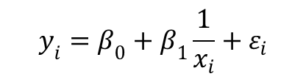
数据驱动的统计预测方法
其它的非线性回归预测：
$$y_{i}=β_{0}+β_{1}\frac{1}{x_{i}}+ε_{i}$$
双曲线回归预测模型：
多项式回归预测模型：
三角函数回归预测模型：
指数回归预测模型：
幂函数回归预测模型：

Slide 27
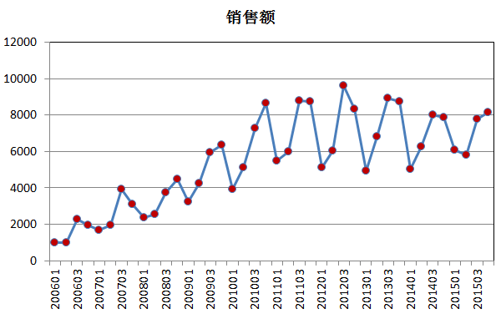
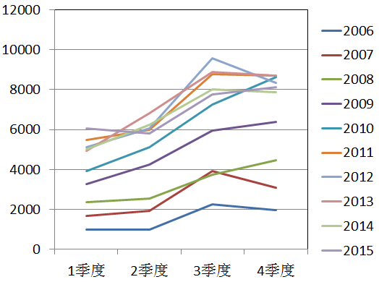
数据驱动的统计预测方法
4. 季节数据驱动的时间序列预测方法
案例：某百货公司季度销售额，请对2016年各季度的销售额进行预测。
年份 | 1季度 | 2季度 | 3季度 | 4季度
2006 | 993.1 | 971.2 | 2264.1 | 1943.3
2007 | 1673.6 | 1931.5 | 3927.8 | 3079.6
2008 | 2342.4 | 2552.6 | 3747.5 | 4472.8
2009 | 3254.4 | 4245.2 | 5951.1 | 6373.1
2010 | 3904.2 | 5105.9 | 7252.6 | 8630.5
2011 | 5483.2 | 5997.3 | 8776.1 | 8720.6
2012 | 5123.6 | 6051 | 9592.2 | 8341.2
2013 | 4942.4 | 6825.5 | 8900.1 | 8723.1
2014 | 5009.9 | 6257.9 | 8016.8 | 7865.6
2015 | 6059.3 | 5819.7 | 7758.8 | 8128.2

Slide 28
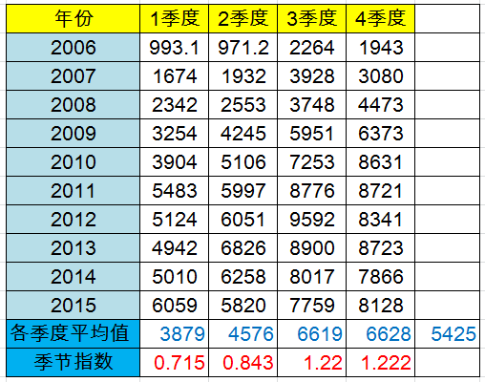
数据驱动的统计预测方法
首先，计算季节指数（按季平均法）

Slide 29
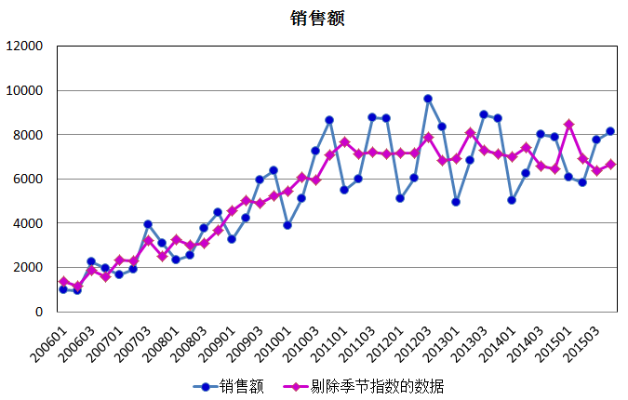
数据驱动的统计预测方法
接着，剔除季节因素的影响

Slide 30
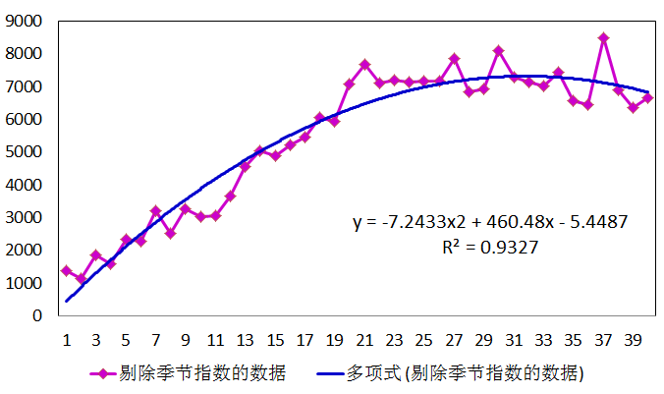
数据驱动的统计预测方法
然后，对剔除季节因素的数据，建立趋势方程
最后，根据趋势方程进行预测，乘季节指数，得最后预测结果。
 | 回归方程预测值 | 季节指数 | 最终预测结果
2016年1季度 | 6698.244 | 0.714922 | 4788.719
2016年2季度 | 6557.5301 | 0.843427 | 5530.796
2016年3季度 | 6402.3296 | 1.219988 | 7810.766
2016年4季度 | 7188.7581 | 1.221664 | 8782.244

Slide 31
数据驱动的统计预测方法
5. 高维数据驱动的预测方法
案例：瓦斯（煤层气）既是我国煤矿生产过程中的主要灾害，也是一种新型的洁净能源和优质的化工原料。有证据表明，回采工作面的瓦斯涌出量与11个因素有关。
工作面编号 | 煤层瓦斯含量m3/t | 煤层深度m | 煤层厚度m | 工作面长度m | 推进速度m/min | 采出率 | 临近层瓦斯含量m³/t | 临近层厚度m | 层间距m | 层间岩性 | 开采深度m | 瓦斯涌出量
1 | 1.92 | 408 | 2 | 155 | 4.42 | 0.96 | 2.02 | 1.5 | 20 | 5.03 | 1825 | 3.34
2 | 2.15 | 411 | 2 | 140 | 4.16 | 0.95 | 2.1 | 1.21 | 22 | 4.87 | 1527 | 2.97
3 | 2.14 | 420 | 1.8 | 175 | 4.13 | 0.95 | 2.64 | 1.62 | 19 | 4.75 | 1751 | 3.56
4 | 2.58 | 432 | 2.3 | 145 | 4.67 | 0.95 | 2.4 | 1.48 | 17 | 4.91 | 2078 | 3.62
… | … | … | … | … | … | … | … | … | … | … | … | …
184 | 4.8 | 634 | 5.5 | 175 | 2.92 | 0.773 | 2.98 | 1.92 | 15 | 4.55 | 3620 | 8.51
185 | 4.67 | 640 | 6.3 | 175 | 2.75 | 0.802 | 2.56 | 1.75 | 15 | 4.6 | 3412 | 7.95
186 | 2.43 | 450 | 2.2 | 160 | 4.32 | 0.95 | 2 | 1.7 | 16 | 4.84 | 1996 | 4.06
187 | 3.16 | 544 | 2.7 | 165 | 3.81 | 0.93 | 2.3 | 1.8 | 13 | 4.9 | 2207 | 4.92
188 | 4.62 | 629 | 6.4 | 170 | 2.8 | 0.803 | 3.35 | 1.61 | 19 | 4.63 | 3456 | 8.04

Slide 32
数据驱动的统计预测方法
首先，对高维影响因素数据进行降维-PCA主成分分析
从相关系数矩阵R出发求主成分（主成分分析是一种线性变换）
指标 | 第1主成分 | 第2主成分 | 第3主成分 | 第4主成分 | 第5主成分
煤层瓦斯含量 | -0.3438928 | -0.13055256 | -0.29190678 | -0.06161026 | -0.217118082
煤层深度 | -0.3545157 | -0.02098933 | -0.25976886 | -0.06444966 | -0.164008266
煤层厚度 | -0.3344713 | -0.31730915 | -0.04585894 | 0.03621705 | 0.105577114
工作面长度 | -0.2619181 | 0.44004707 | 0.13271978 | 0.04196912 | 0.639871263
推进速度 | 0.3456966 | 0.0365638 | 0.09146509 | 0.14787275 | -0.347337309
采出率 | 0.3285809 | 0.34254769 | -0.03770587 | -0.13281887 | -0.004471976
临近层瓦斯含量 | -0.2684562 | -0.03773431 | 0.56510898 | -0.48809578 | 0.090146531
临近层厚度 | -0.2493749 | 0.27306805 | 0.29444421 | 0.77805865 | -0.129938082
层间距 | 0.1642815 | -0.561699 | 0.54240084 | 0.15332203 | 0.0457386
层间岩性 | 0.2604145 | -0.36040692 | -0.33159188 | 0.24149334 | 0.59490226
开采深度 | -0.3450391 | -0.21937223 | -0.0872238 | 0.15501838 | -0.060869052
主成分累积贡献率 | 66.8579% | 82.7080% | 89.2217% | 93.9991% | 97.3264%

Slide 33
数据驱动的统计预测方法
其次，计算5个主成分的得分：
工作面编号 | 第1主成分 | 第2主成分 | 第3主成分 | 第4主成分 | 第5主成分 | 瓦斯涌出量
1 | 4.23757132 | -0.78090193 | 0.03849595 | -0.66973886 | 1.02585274 | 3.34
2 | 4.91636037 | -2.51049024 | 0.455320027 | 0.89866273 | -0.18410933 | 2.97
3 | 2.12511357 | 1.25696759 | 1.888303323 | -0.30961763 | 0.82325582 | 3.56
4 | 3.70296671 | -1.24651796 | -0.38572321 | 0.01295382 | -0.62449917 | 3.62
… | … | … | … | … | .. | …
184 | 0.06713906 | 2.31786879 | -0.61067616 | 0.01872963 | 0.87318581 | 8.51
185 | -0.66609442 | 3.07726833 | 0.756420352 | 0.38766524 | -0.61700133 | 7.95
186 | 1.26005057 | 0.4640769 | -1.47308013 | 1.09885583 | 0.42105841 | 4.06
187 | 1.26121465 | -0.28476734 | -1.57804327 | 0.10044671 | -0.64585267 | 4.92
188 | -0.8996339 | 1.41813557 | 0.62054639 | 2.0665546 | -0.60281173 | 8.04
最后，利用主成分建立多元回归预测方程，并求解：
$$Y=5.4902−0.5970Z_{1}^{∗}−0.2624Z_{2}^{∗}−0.1688Z_{3}^{∗}−0.1004Z_{4}^{∗}−0.0941Z_{5}^{∗}$$

Slide 34
数据驱动的统计预测方法
6. 神经网络预测模型
大数据时代，很多实际问题中变量间的关系不明确。
神经网络（Artificial Neural Network, ANN）是由大量处理单元（即神经元，Neurons）广泛互连而成的网络，是对人脑的抽象、简化和模拟，反映人脑的基本特征。神经网络由分布于若干层的节点组成，它的构成随神经网络的类型和复杂度的不同而不同。每个节点都有自己的输入值、权值、求和与激活函数以及输出值。根据生物神经元的结构与基本功能，简化为下图：

Slide 35
数据驱动的统计预测方法
神经网络结构如下：

Slide 36
数据驱动的统计预测方法
案例：为了对我国货运总量进行有效的预测分析，收集到了国民生产总值、能源生产总值、进出口贸易额、社会消费品零售总额以及固定资产投资总额5个主要影响因素指标1990-2011年的各项数据。建立BP神经网络模型对货运总量进行预测分析。
年份 | 货运总量（万吨） | 国民生产总值（亿元） | 能源生产总值(万吨) | 进出口贸易额（亿元） | 社会消费品零售总额（亿元） | 固定资产投资总额（亿元）
1990 | 970602 | 18718.3 | 103922 | 5560.1 | 8300.1 | 6955.81
1991 | 985793 | 21826.2 | 104844 | 7225.8 | 9415.6 | 9810.4
1992 | 1045899 | 26937.3 | 107256 | 9119.6 | 10993.7 | 12443.12
1993 | 1115902 | 35260 | 111059 | 11271 | 14270.4 | 14410.22
1994 | 1180396 | 48108.5 | 118729 | 20381.9 | 18622.9 | 17042.94
1995 | 1234938 | 59810.5 | 129034 | 23499.9 | 23613.8 | 20019.3
1996 | 1298421 | 70142.5 | 133032 | 24133.8 | 28360.2 | 22974
1997 | 1278218 | 78060.9 | 133460 | 26967.2 | 31252.9 | 24941.1
1998 | 1267427 | 83024.3 | 129834 | 26849.7 | 33378.1 | 28406.2
1999 | 1293008 | 88479.2 | 131935 | 29896.2 | 35647.9 | 29854.7
2000 | 1358682 | 98000.5 | 135048 | 39273.2 | 39105.7 | 32917.7
2010 | 3241807 | 399759.5 | 296916 | 201722.1 | 156998.4 | 278121.8
2011 | 3696961 | 472115 | 317987 | 236402 | 183918.6 | 311485.1

Slide 37
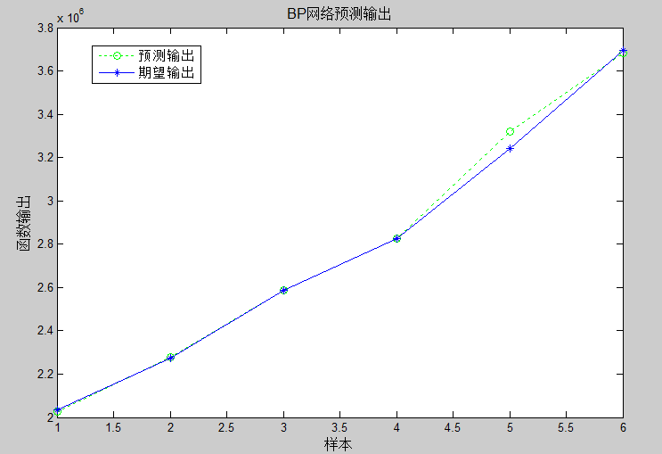
数据驱动的统计预测方法
建立BP神经网络结构为5-11-1结构。输入层分别为国民生产总值、能源生产总值、进出口贸易额、社会消费品零售总额以及固定资产投资总额等5个主要影响因素，输出为货运总量，隐含层有11个节点。已知有22年的数据，取前20年的数据作为训练数据训练网络。并用训练好的神经网络来预测2010和2011年两年的货运总量。
可得，2010年和2011年货运量的预测输出值分别为：3318898和36825748。2006-2011年货运量预测输出值与实际货运量进行比较如右图所示。

Slide 38
主要内容
一、统计数据的收集、整理与描述
二、数据驱动的统计预测方法
三. 数据驱动的统计风险决策方法
四. 总结

Slide 39
数据驱动的统计风险决策方法
1. 风险型决策基本问题：
决策者根据各种自然状态可能发生的先验概率，采用期望效果最好的方案作为最优决策方案，因其具有一定的风险性故称为风险型决策。
先验概率：根据过去的经验或者主观判断形成的对各种自然状态的风险程度的一种测算值，即各种自然状态发生的最原始的概率。

Slide 40
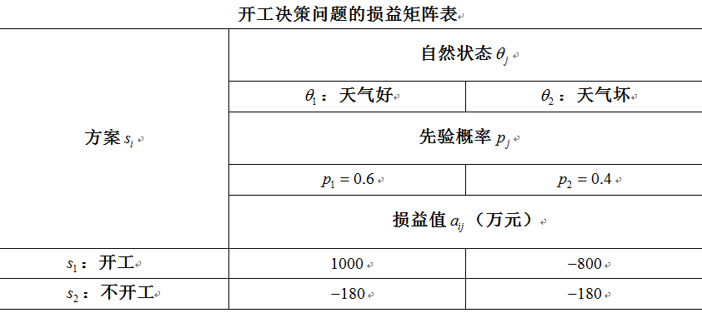
数据驱动的统计决策方法
例：某项工程，若下个月开工后天气好，可以按期完工，能够获得利润1000万元；若开工后天气不好，则会损失800万元；若不开工，不管天气如何，都要因为窝工造成损失180万元。根据气象部门预测，下个月天气好的概率为0.6，天气坏的概率为0.4。

Slide 41

数据驱动的统计决策方法
期望值准则：
根据各自然状态发生的概率，求不同方案的期望损益值，取其中最好者对应的方案为最优方案。若损益值为利润或者收益，则期望损益值即为期望利润或期望收益，取其最大者对应的方案为最优方案；若损益值为成本或损失，则期望损益值即为期望成本或期望损失，取其最小者对应的方案为最优方案。
期望损益值计算公式：
$$开工： E(s_{1})=1000×0.6+(−800)×0.4=280$$
$$不开工： E\left(s_{2}\right)=\left(−180\right)×0.6+\left(−180\right)×0.4=−180$$

Slide 42
数据驱动的统计决策方法
2. 决策树分析法
案例：
某工程队承担一座桥梁的施工任务。由于施工地区夏季多雨，需停工三个月。在停工期间该工程队可将施工机械搬走或留在原处。
(1) 如搬走，需搬运费1800元。
(2) 如留在原处，一种方案是花500元筑一护堤，防止河水上涨发生高水位的侵袭。若不筑护堤，发生高水位侵袭时将损失10000元。如下暴雨发生洪水时，则不管是否筑护堤，施工机械留在原处都将受到60000元的损失。据历史资料，该地区夏季高水位的发生率是25％，洪水的发生率是2％。
试用决策树法分析该施工队要不要把施工机械搬走及要不要筑护堤?

Slide 43
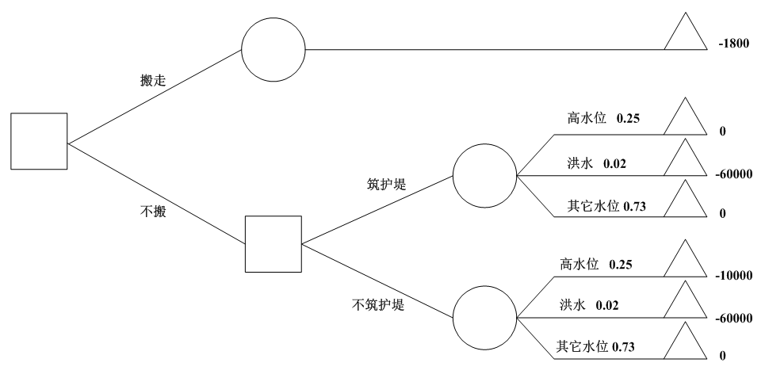
数据驱动的统计决策方法
（1）决策点：一般用方框表示，即树的根，从该点引出的分枝称为方案枝，表示各种可行方案。
（2）状态点：一般用各方案枝末端的圆圈表示，从该点引出的几个分枝称为概率枝，表示每个状态发生的概率。
（3）结果点：一般用三角符号表示，它后面的数字表示某个方案在某种状态下的报酬值。

Slide 44
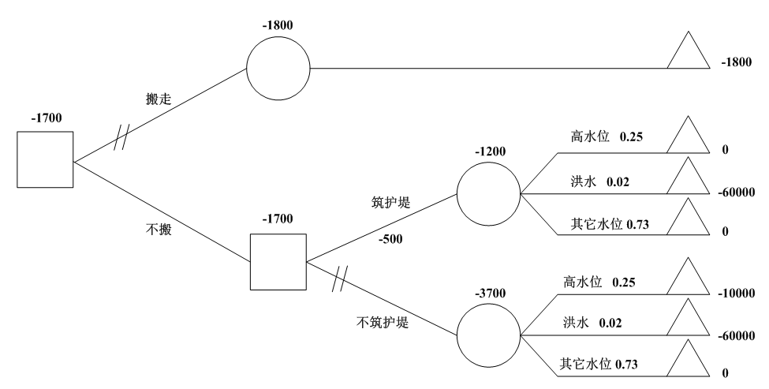
数据驱动的统计决策方法
若不筑护堤，期望损失为:
若筑护堤，期望损失为:
从而筑护堤期望损失较小，对不筑护堤进行剪枝。再比较不搬方案和搬走方案，搬走需要搬运费1800元，不搬方案的期望损失为-1700元，不搬施工机械并筑护堤为最优方案。

Slide 45
数据驱动的统计决策方法
3. 基于效用理论的风险决策
效用的含义：
方案甲：以0.5的概率获利4000元，以0.5的概率损失2000元；
方案乙：以100%的概率获利500元。
试做出最优方案的决策。
对于相同的期望损益值，不同决策者的反应也不一定相同，这是由于决策者的个人性格和所处条件不同所形成的。不论什么样的方案，对于保守型决策者和爱好风险型决策者来说其反应均会有所不同。即使是同一决策者，由于时间和条件不同，对于相同机会的反应也不相同。这种决策者对于期望收益和损失的独特兴趣、感受和取舍反应，称为效用。效用代表着决策者对于风险的态度。

Slide 46
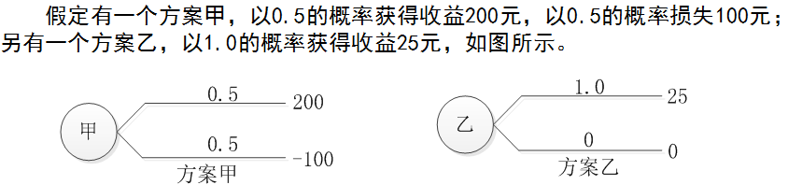
数据驱动的统计决策方法
效用曲线：
若用横坐标表示损益值，用纵坐标表示效用值，把决策者对风险态度的变化关系绘出一条曲线，就称为决策者的效用曲线。 效用可以通过计算效用值和绘制效用曲线的方法来衡量。

Slide 47
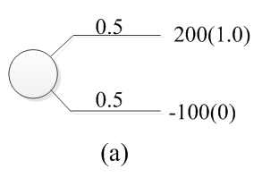
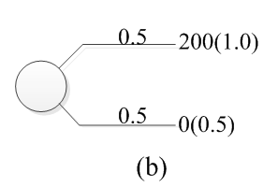
数据驱动的统计决策方法
方法：冯·诺依曼--摩根斯坦心理调查法。
效用值用概率形式，介于0与1之间，认为损益最大值（本例为200元）的效用值为1，而损益最小值（本例为-100元）的效用值为0。方案甲的期望效用为0.5。
心理调查：询问决策者，不断改变乙的损益值，使决策者感到某一损益值与方案甲具有同样的效用。该损益值的期望效用为0.5。

Slide 48
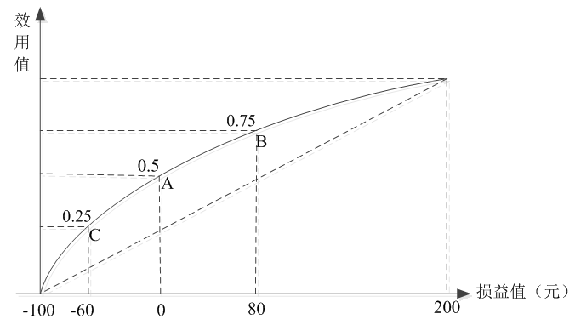

数据驱动的统计决策方法
针对(b),重复心理调查，若得到损益值为80与 (b)效用相同，则80元的效用值为：
$$0.5×1.0+0.5×0.5=0.75$$
采用同样办法，可以得到许多这样的点，把它们连接起来就成为所谓的效用曲线。

Slide 49
数据驱动的统计决策方法
例： 某公司为了生产某种产品设计了两个可行的建设方案：一个方案是建设大工厂，另一个方案是建设小工厂。建设大工厂需要投资3000万元，建设小工厂需要投资1600万元，两者的使用期限都是10年。估计在此期间该产品销路好的可能性为0.7，销路差的可能性为0.3，两个方案投产后的年度损益值和期望损益值如下表所示。
两个建设方案投产后的年度损益值和期望损益值（单位：万元）
方案 | 年度损益值 |  | 10年期望损益值
 | 销路好（0.7） | 销路差（0.3）
建设大工厂 | 1000 | -200 | 3400
建设小工厂 | 400 | 100 | 1500
根据期望值准则，建设大工厂为最佳方案。

Slide 50
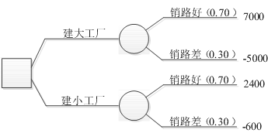
数据驱动的统计决策方法
采用决策树方法：
（1）建设大工厂方案在销路好时的损益值为：
（2）建设大工厂方案在销路差时的损益值为：
（3）建设小工厂方案在销路好时的损益值为：
（4）建设小工厂方案在销路差时的损益值为：
根据决策树方法，建设大工厂为最佳方案。

Slide 51
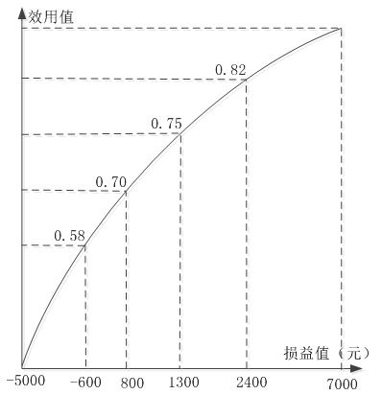
数据驱动的统计决策方法
效用理论的风险决策方法：
以最大损益值7000万元的效用值作为1.0，以最小损益值-5000万元的效用值作为0，通过询问决策者一系列问题，构建效用曲线，如图所示：

Slide 52
数据驱动的统计决策方法
得到效用曲线后，就可以反过来找出对应于原决策问题各个损益值的效用值：2400万元的效应值为0.82，-600万元的效用值为0.58。用效用值代替原损益值来计算每一方案的效用期望值。
大工厂方案的期望效用：
小工厂方案的期望效用：
根据期望效用理论，对于保守型决策者，建设小工厂为最佳方案。

Slide 53
主要内容
一、统计数据的收集、整理与描述
二、数据驱动的统计预测方法
三. 数据驱动的统计风险决策方法
四. 总结

Slide 54
总结
选择恰当的预测模型，不是越复杂越好；
理解统计预测模型的原理有助于实际应用；
多个统计预测模型可以组合应用；
了解最前沿的统计预测方法和进展。

Slide 55

感谢聆听！
朱家明
安徽大学龙河校区互联网学院（实验B楼）407办公室
Email：jiamingzhu@ahu.edu.cn

